Slide 1
Trip Maker
: 고객 취향 반영 여행지 추천 플랫폼
1조
정원준 김낙규 김혜린 문혜원

Slide 2

Contents
01
프로젝트 목적
02
해결 아이디어 및 구상
03
DB 구축
04
알고리즘 및 구현
05
쿼리 및 시각화
06
결론

Slide 3
프로젝트 목적
서비스의 사용자가 원하는 음식 및 관광 취향, 여행하는 시기 등을 고려
→ 사용자에게 최적인 국내 여행지와 음식점, 관광지 등을 추천
→ 여행 만족도 상승 및 시간 절약
공공데이터를 활용하여 여행지, 음식점, 축제, 숙소 등 데이터를 얻어
서비스 제공을 위한 데이터베이스 구축
→ DB 기반 추천 결과 시각화 후 제시

Slide 4
아이디어 및 구상
해결 아이디어/과정

Slide 5
과정
데이터 수집
DB 설계
알고리즘
구현
DB 구축을 위한 데이터 수집
DB 구축 단계에 따른 설계
추천 시스템 설계
결과 구현
1. 전국 관광지 데이터
2. 전국 음식점 데이터
3. 전국 숙소 정보
4. 전국 축제 정보
요구사항 분석
개념적 설계
정규화 검증
SQL 질의
최종 DB
1. Scoring System 설계
2. One Hot Encoding
쿼리
시각화

Slide 6
DB 구축

Slide 7
DB 구축 과정
요구사항 분석
개념적 설계
논리적 설계
물리적 설계 및 구현
요구 사항 명세서
E-R Diagram
논리적 스키마
DB 생성

Slide 8
요구사항 명세서
1. 회원 가입시에 회원정보로 이름, 연령 등을 입력해야 한다.
2. 회원은 원하는 여행 예정일, 관광지취향, 음식점취향, 축제취향을 검색할 수 있다.
3. 각 회원은 고객 고유 번호로 식별한다.
4. 각 데이터들(관광지, 음식점, 축제 등) 정보를 유지해야한다.
5. 여행 관광지 정보, 음식점 정보, 축제 정보는 각각 임의로 부여한 코드로 식별한다.
6. 회원은 여러 여행지 정보를 결과로 받아볼 수 있고 각 여행지 관련 정보들은 여러 회원에게 결과로 주어질 수 있다.
7. 회원이 검색을 하면 검색기록 정보를 유지 및 누적해야 한다.
8. 각 데이터들은 각 레코드 정보를 유지한다.
9. 추천 결과에 대한 여행지, 음식점, 축제 정보를 유지해야한다.
10. 각 추천 결과는 검색기록번호로 식별한다.
11. 지역정보는 지역코드로 식별한다.
13. 회원의 요구정보가 유사하거나 일치하는 고객들끼리 새로운 테이블을 형성하여 매칭한다.
14. 숙박에는 분류(호텔, 모텔 등), 이름, 주소, 전화번호가 있다.

Slide 9
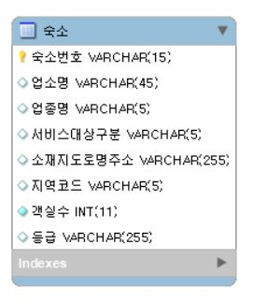
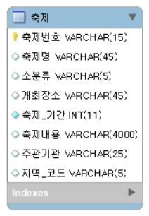
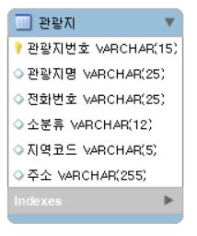
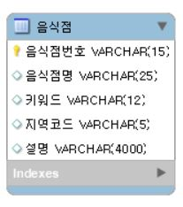
테이블 및 속성
공공 데이터 수집을 바탕으로 Table 생성

Slide 10
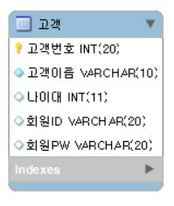
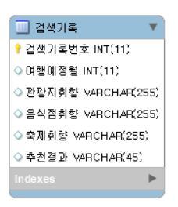
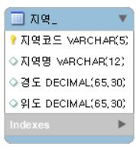
테이블 및 속성
고객의 입력 값을 받아 DB에 추가하는 방식

Slide 11
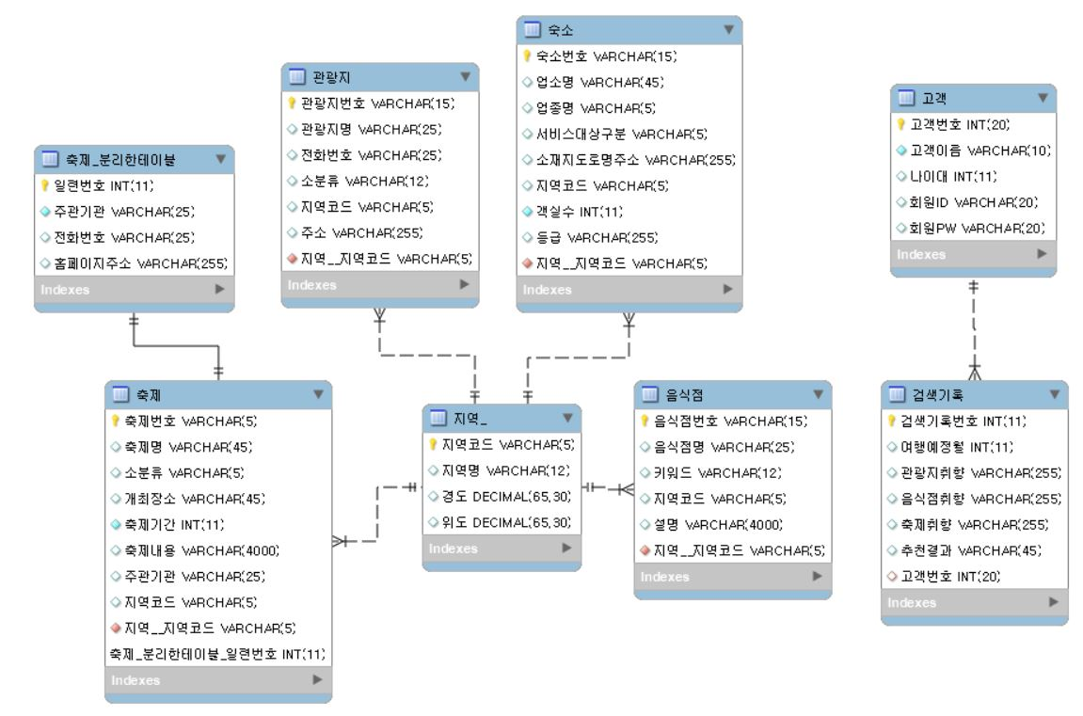
E-R Diagram

Slide 12
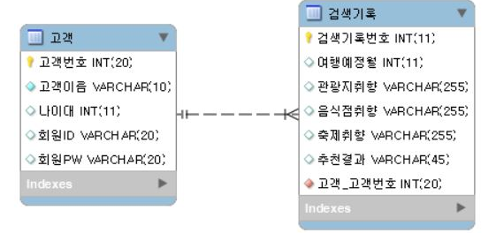
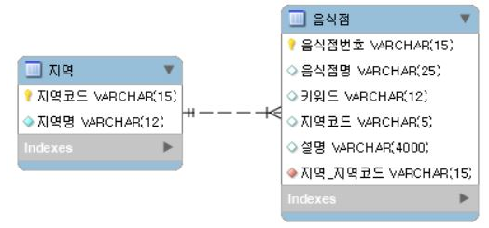
관계 설정
고객 - 검색기록
지역 – 음식점
Primary Key : 고객번호 / 검색기록번호
1 대 다 관계
비식별 관계
Primary Key : 지역코드 / 음식점번호
1 대 다 관계
비식별 관계

Slide 13
정규화 진행
BCNF
3NF
제 3 정규화
결정자 = ID = 후보키
2NF
제 2 정규화
이행적 함수 종속 제거
1NF
제 1 정규화
부분 함수 종속 제거
도메인
-> 원자 값으로만 구성

Slide 14
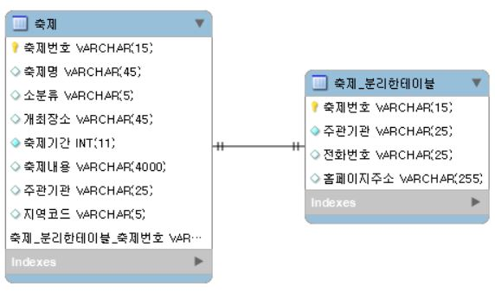
정규화
2NF 수행 결과
완전 함수 종속되도록
부분 함수 종속을 제거
후보키 중 <홈페이지, 전화번호>가 <주관기관>에 종속
<주관기관, 홈페이지, 전화번호>를
분리해 새로운 테이블 생성
Primary Key : 축제번호 / 축제번호
1 대 1 관계
식별 관계

Slide 15
알고리즘 및 구현

Slide 16


추천 알고리즘 필터링 기법
콘텐츠 기반 필터링
콘텐츠 정보를 기반으로 다른 콘텐츠를 추천하는 방식
넷플릭스 : 콘텐츠를 태그화 하는 작업을 수행
→ 콘텐츠에 구체적 속성을 부여함
영상에 영상 장르, 지역적 요소, 시대적 배경, 등장인물의 특징 등 구체적인 속성을 부여
Trip
maker
관광지, 축제, 숙소, 음식점 정보를 카테고리화 해서 속성 부여
고객의 여행 기록이 없으므로 고객이 카테고리 선택

Slide 17
카테고리 설정을 통한 속성 부여
관광지
축제
관광지, 축제, 숙소 데이터들을 모두 카테고리화 해 속성을 부여함
공공데이터에 설정되어 있던 카테고리를 수정, 보완하여 반영
음식점 데이터의 경우 정해진 키워드 없음. 설명 안에 사용자가 입력한 취향이 포함되면 추출
→ 원하는 음식 뿐 아니라 당뇨에 좋은 음식, 가족 단위 등과 같은 취향도 반영 가능
관광지명 | 카테고리
가평 아홉마지기마을 | 농.산.어촌 체험
남이섬 춘천닭갈비마을 | 이색거리
용소폭포 | 폭포
대모산 공원 | 공원
강문해변 | 해수욕장
용흥궁 | 고택
거제 자연예술랜드 | 수목원
축제명 | 카테고리
광진교 페스티벌 | 문화
펀앤판 강남 | 예술
4.19혁명 국민 문화제 | 역사
개화산 봄꽃축제 | 꽃놀이
대구 글로벌게임문화축제 | 미디어
광산우리밀축제 | 먹거리
…
…
약 1000개
약 8000개

Slide 18
추천 시스템 구현 순서
각 테이블에 카테고리 설정
고객이
카테고리 선택
지역별로 고객 취향을 기준으로 점수 계산
점수를 기반으로 여행지 추천 순위 제공
지도 등 시각화를 해서 고객에게 제공
쿼리를 이용해 지역에 따른 여행 정보 제공
DB에 추천 결과 및 취향 반영
고객이 원하는 여행지 선택

Slide 19
추천 알고리즘 설계
데이터 전처리
고객 회원가입 및 취향 입력
One Hot Encoding
-> 활용 가능한 형태로 변환
고객의 이름, 나이대, ID, PW 입력.
취향 및 여행예정월 선택
고객 정보테이블 삽입
PYTHON과 연동
Database와
Python 연동
검색기록 삽입
추천 지역 선택
검색기록 테이블에 삽입
추천
각 항목당 점수 도출
-> 총점 구하기
총점을 기준으로 고객에게 지역 추천

Slide 20

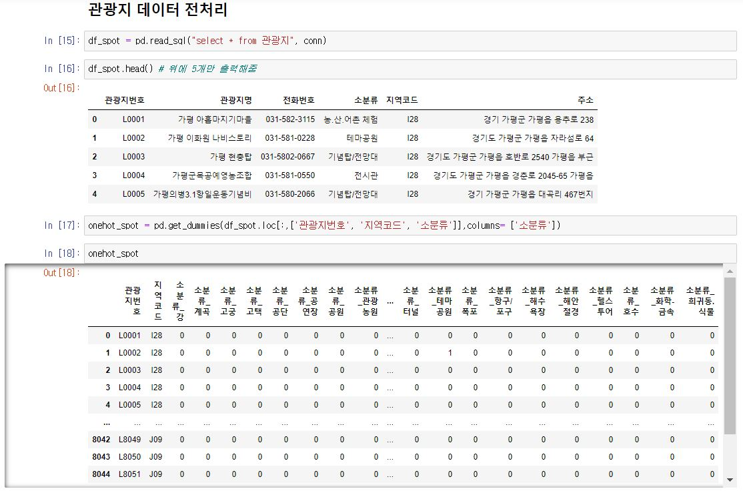
One Hot Encoding
One Hot Encoding 이란?
원하는 정보의 인덱스에 1의 값을 부여하고, 다른 인덱스에는 0을 부여하는 단어의 벡터 표현 방식
사용 이유
데이터 전처리
→ string 형태인 데이터를 숫자로 처리하기 위해 적용
→ 시간복잡도를 낮출 수 있다.
→ 자동화를 함으로써 재사용성 증가
One Hot Encoding을 통한
데이터 전처리 결과 예시
구현 방법
Python 코드 작성을 통한 구현
테이블을 각각 one hot encoding 적용
각 데이터의 카테고리를 더미 변수로 표현
각 테이블마다 새로운 데이터프레임에 저장

Slide 21

구동 과정
1. 고객 정보 & 여행 취향 -> DB에 Insert
이름을 입력하세요:
→ 홍길동
나이대를 입력하세요:
→ 30
ID를 입력하세요:
→ ccc
PW를 입력하세요:
→ ccc
고객테이블에 추가
고객번호 | 고객이름 | 나이대 | 회원ID | 회원PW
1 | 홍길동 | 30 | ccc | ccc
ID를 입력하세요:
→ ccc
여행 가고 싶은 달:
→ 7
가고 싶은 관광지 유형:
→ 워터파크
먹고 싶은 음식 유형:
→ 삼겹살
선호 축제 유형:
→ 문화
검색 기록 테이블에 추가
검색기록번호 | ID | 여행예정 (월) | 관광지 취향 | 음식 취향 | 축제 취향
1 | ccc | 7 | 워터파크 | 삼겹살 | 문화

Slide 22
구동 과정
2. 입력 정보와 데이터 비교
지역 코드 | 지역명 | 관광지 개수 | 축제 개수 | 음식점 개수 | 총점
A01 | 서울특별시
B01 | 부산광역시
… | …
각 테이블의 카테고리를 one hot encoding을 이용해 수치화
취향 및 여행 기간을 고려해 관광지, 축제, 음식점에 대해 지역별로 점수를 부여
점수 기록을 위한 DataFrame 생성
지역 코드 | 지역명 | 관광지 개수 | 축제 개수 | 음식점 개수 | 총점
A01 | 서울특별시 | 8 | 3 | 15 | 26
B01 | 부산광역시 | 3 | 1 | 8 | 12
… | … | … | … | … | …
관광지, 축제, 음식점 각각 낸 점수를 합산해 총점 부여
총점 = 각 데이터별 개수의 총합

Slide 23
구동 과정
3. 추천 결과 선택 및 기록
총점이 높은 순으로 데이터프레임 정렬
모든 열의 값이 1 이상인 경우 우선 추천
모든 지역의 열의 값에 0이 있을 경우
셋 중 두 항목이 1 이상인 경우를 추천
지역 코드 | 지역명 | 관광지 개수 | 축제 개수 | 음식점 개수 | 총점
A01 | 서울특별시 | 8 | 3 | 15 | 26
B01 | 부산광역시 | 3 | 1 | 8 | 12
… | … | … | … | … | …
추천 결과 목록 중 택 1
검색기록번호 | ID | 여행예정 (월) | 관광지 취향 | 음식 취향 | 축제 취향 | 추천 결과
1 | ccc | 7 | 워터파크 | 삼겹살 | 문화 | B01
선택한 결과 검색기록 테이블에 삽입

Slide 24
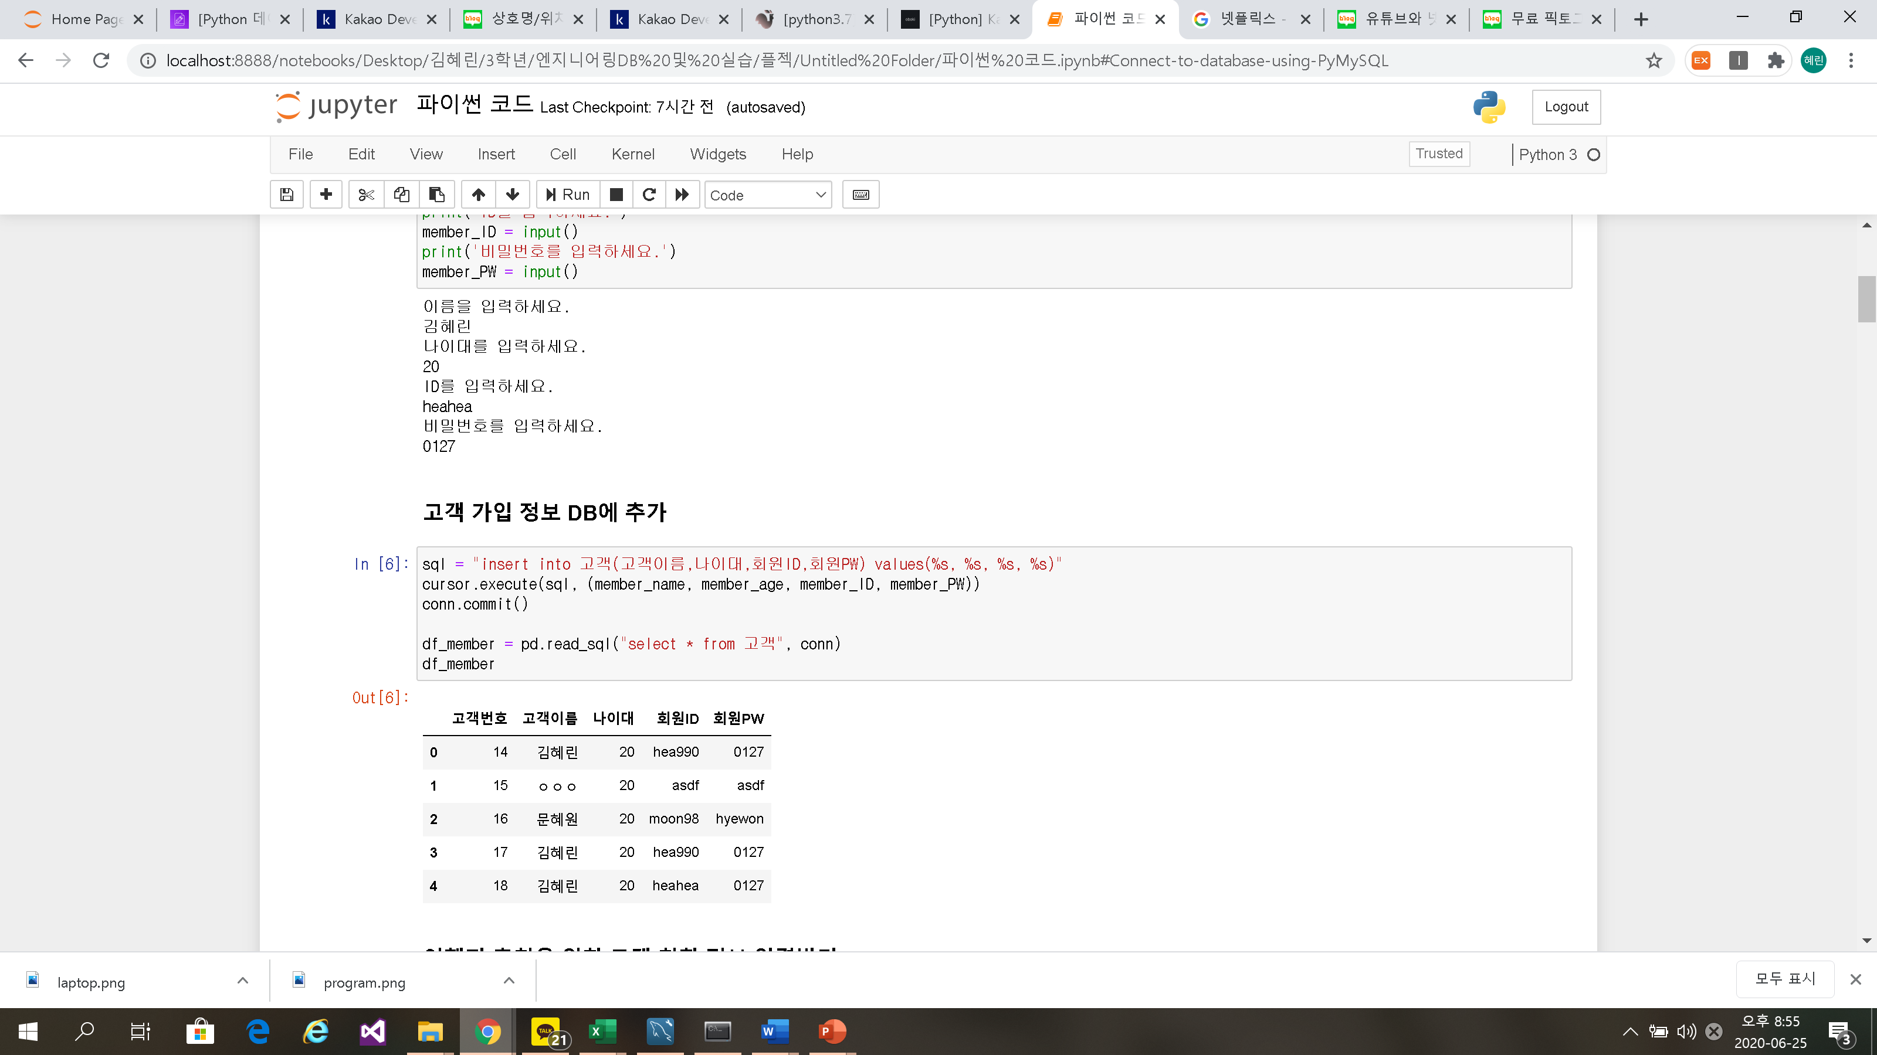
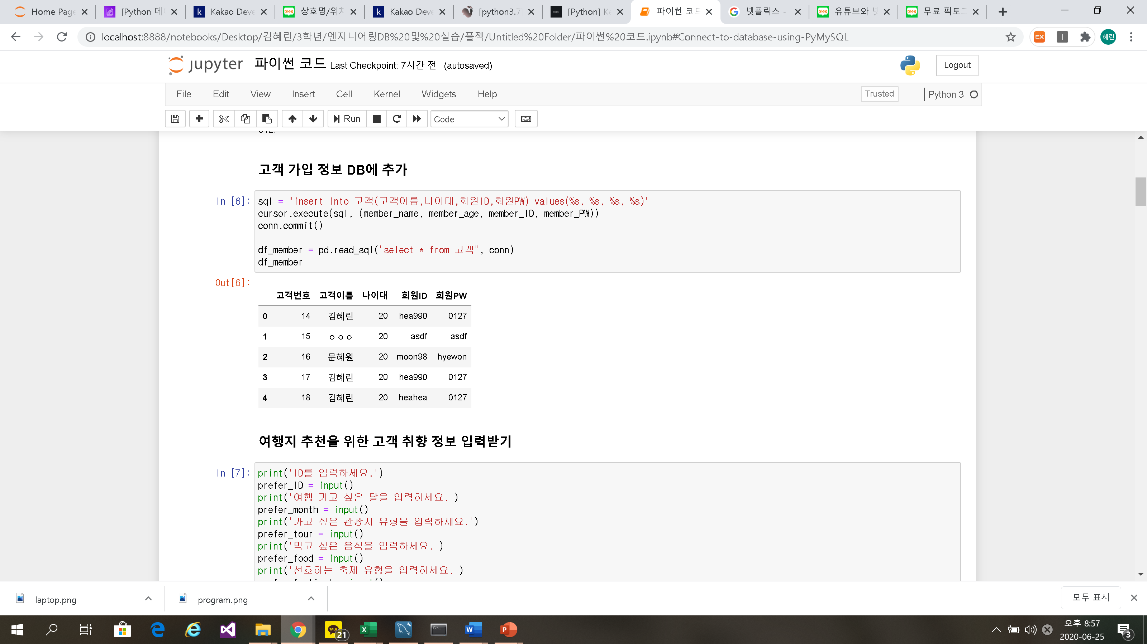
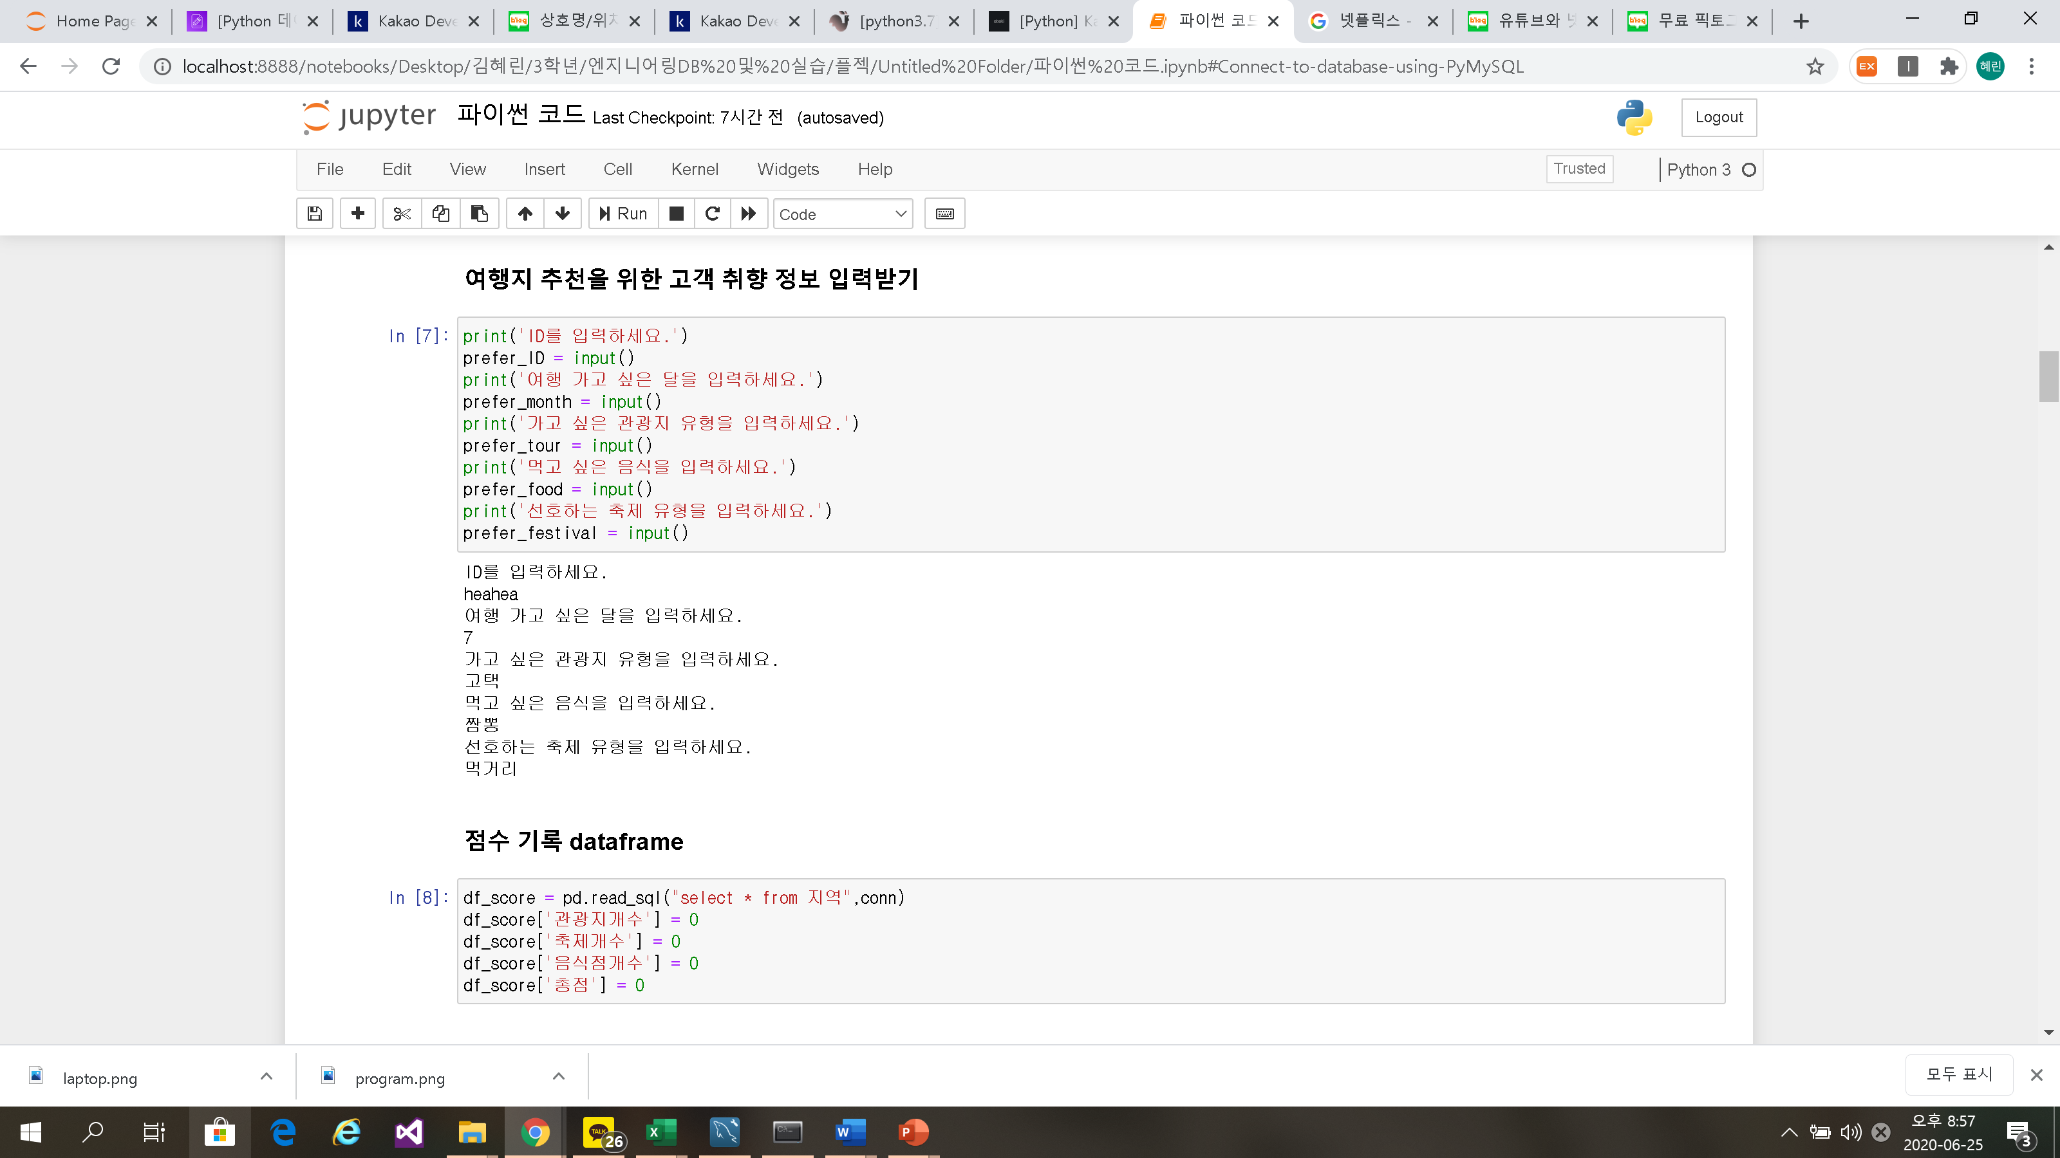
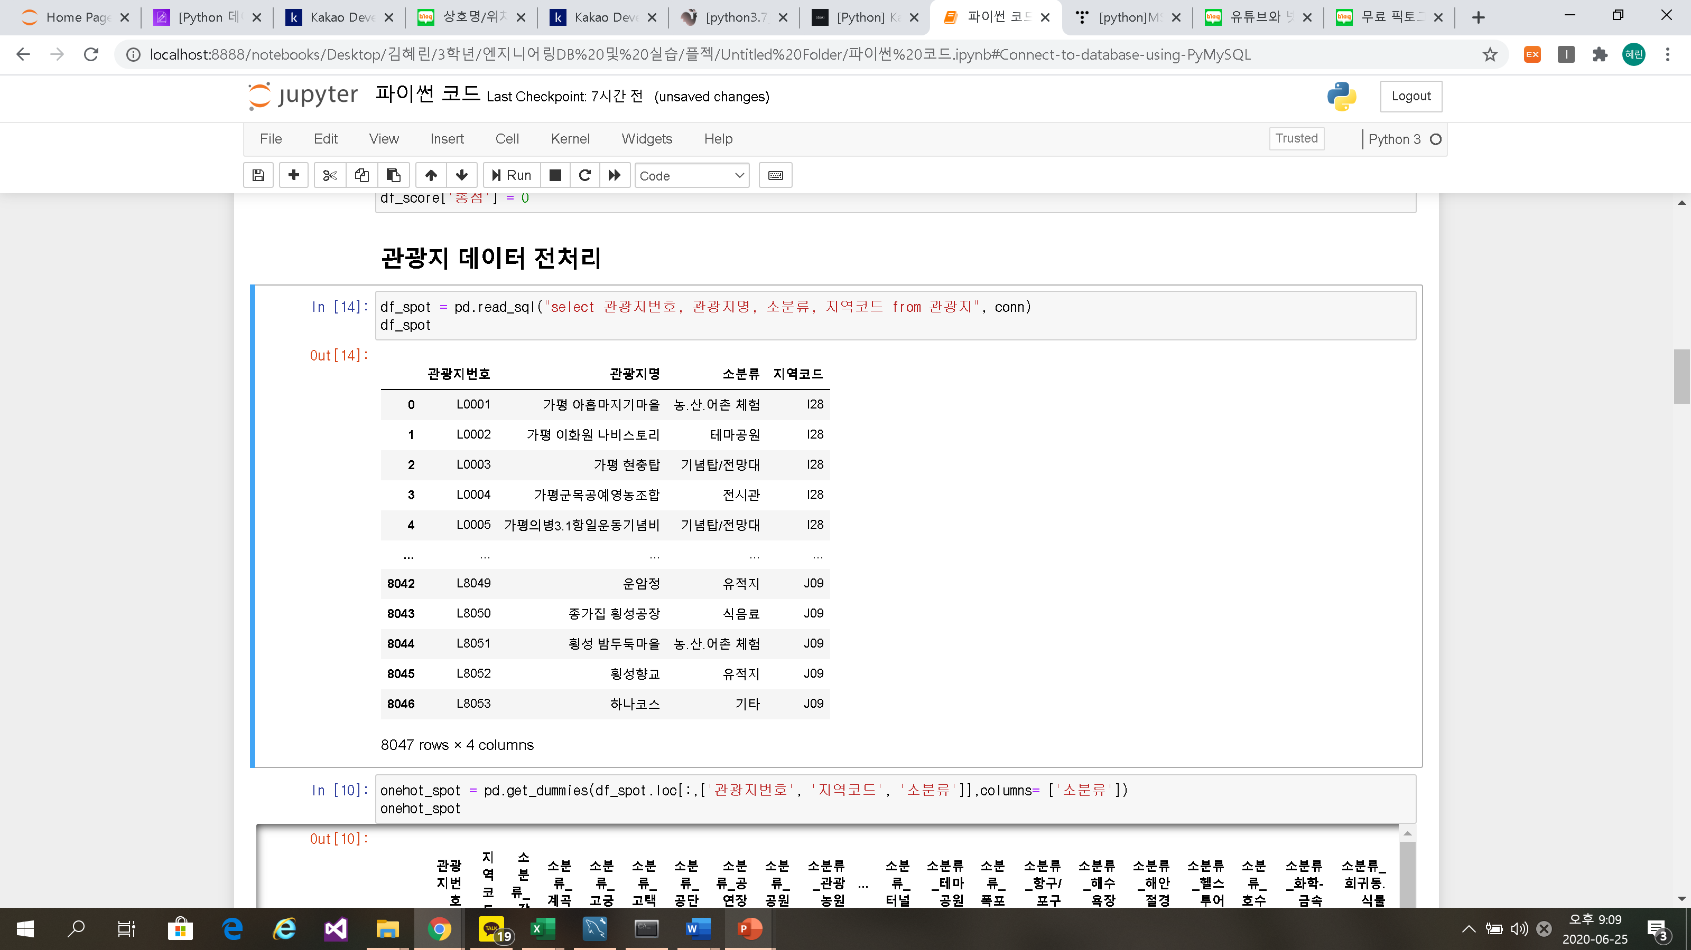
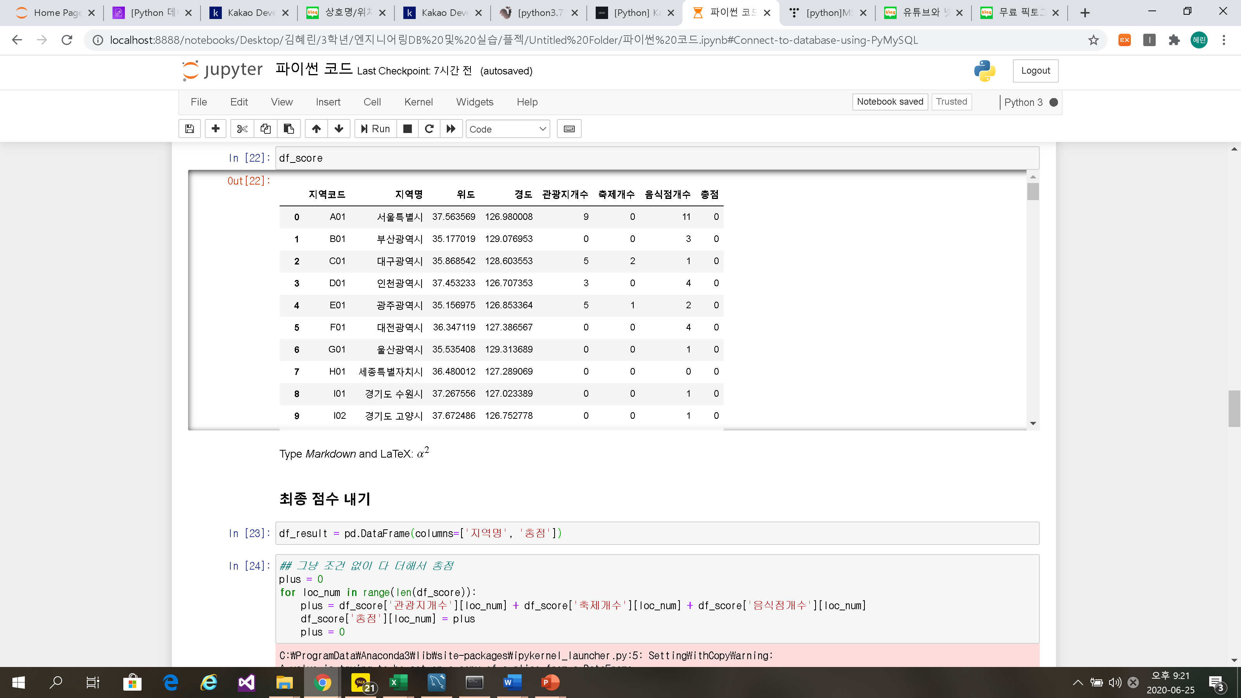
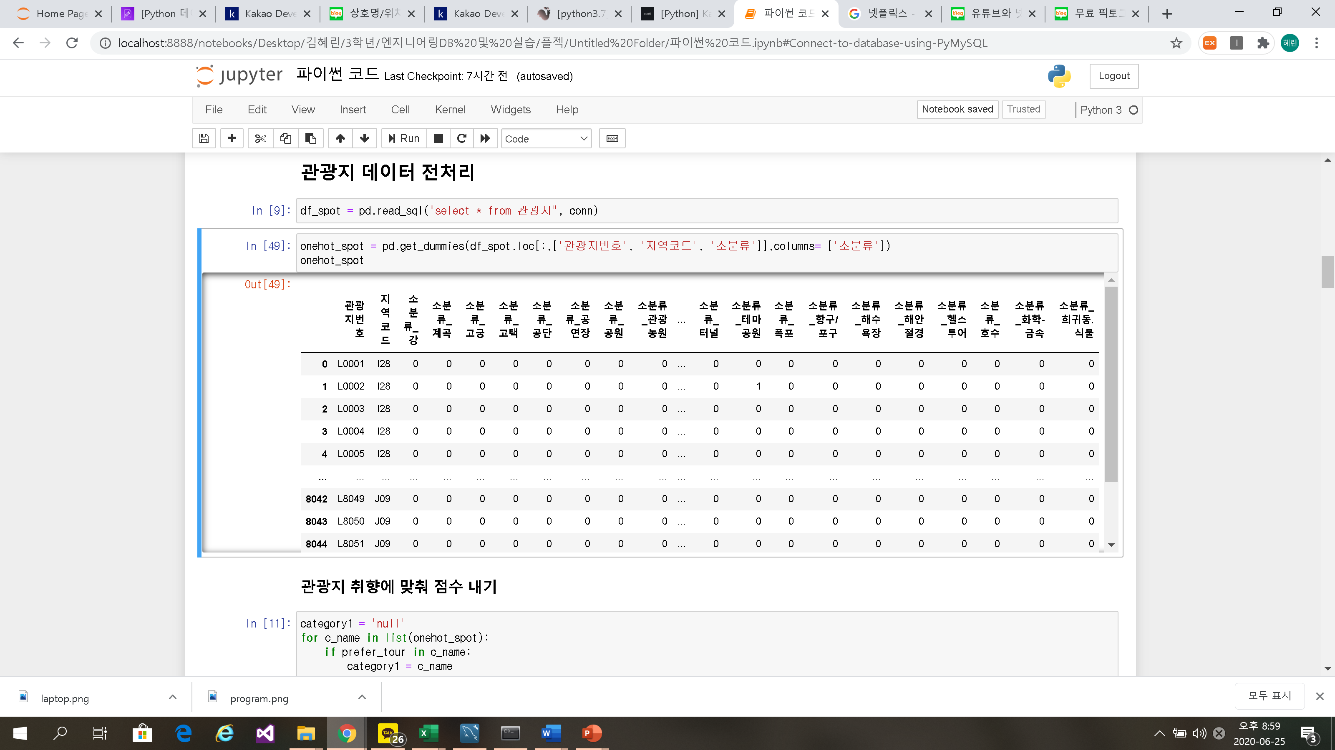
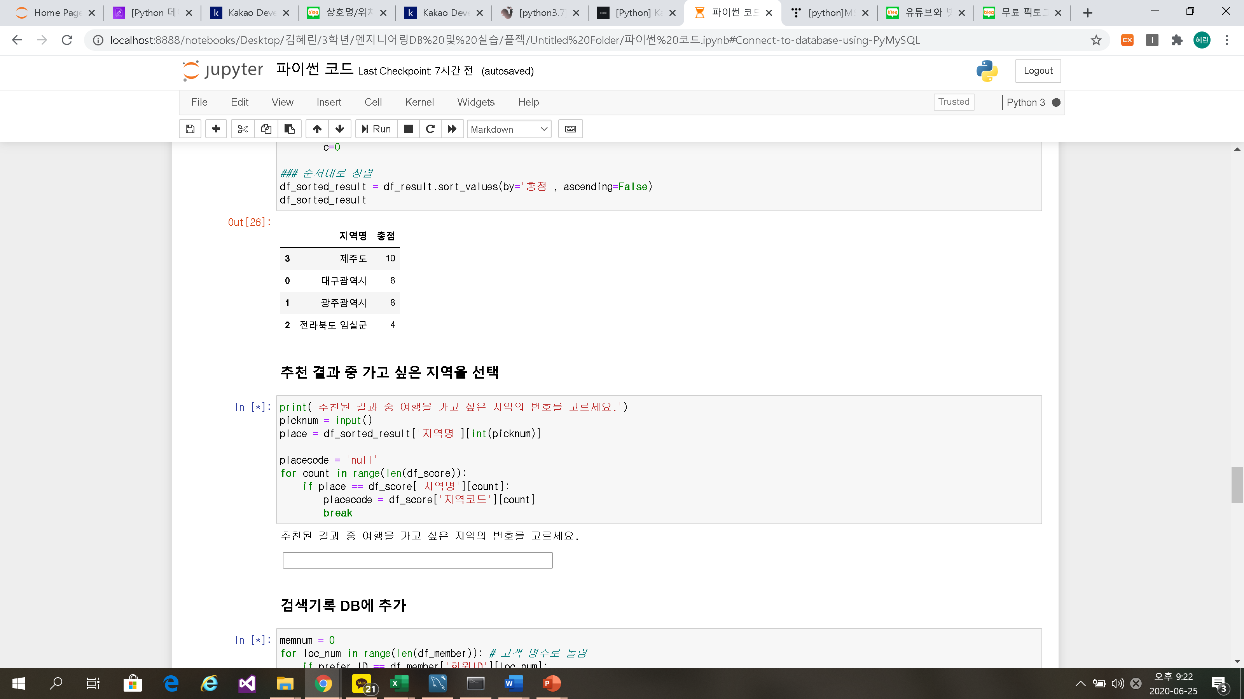
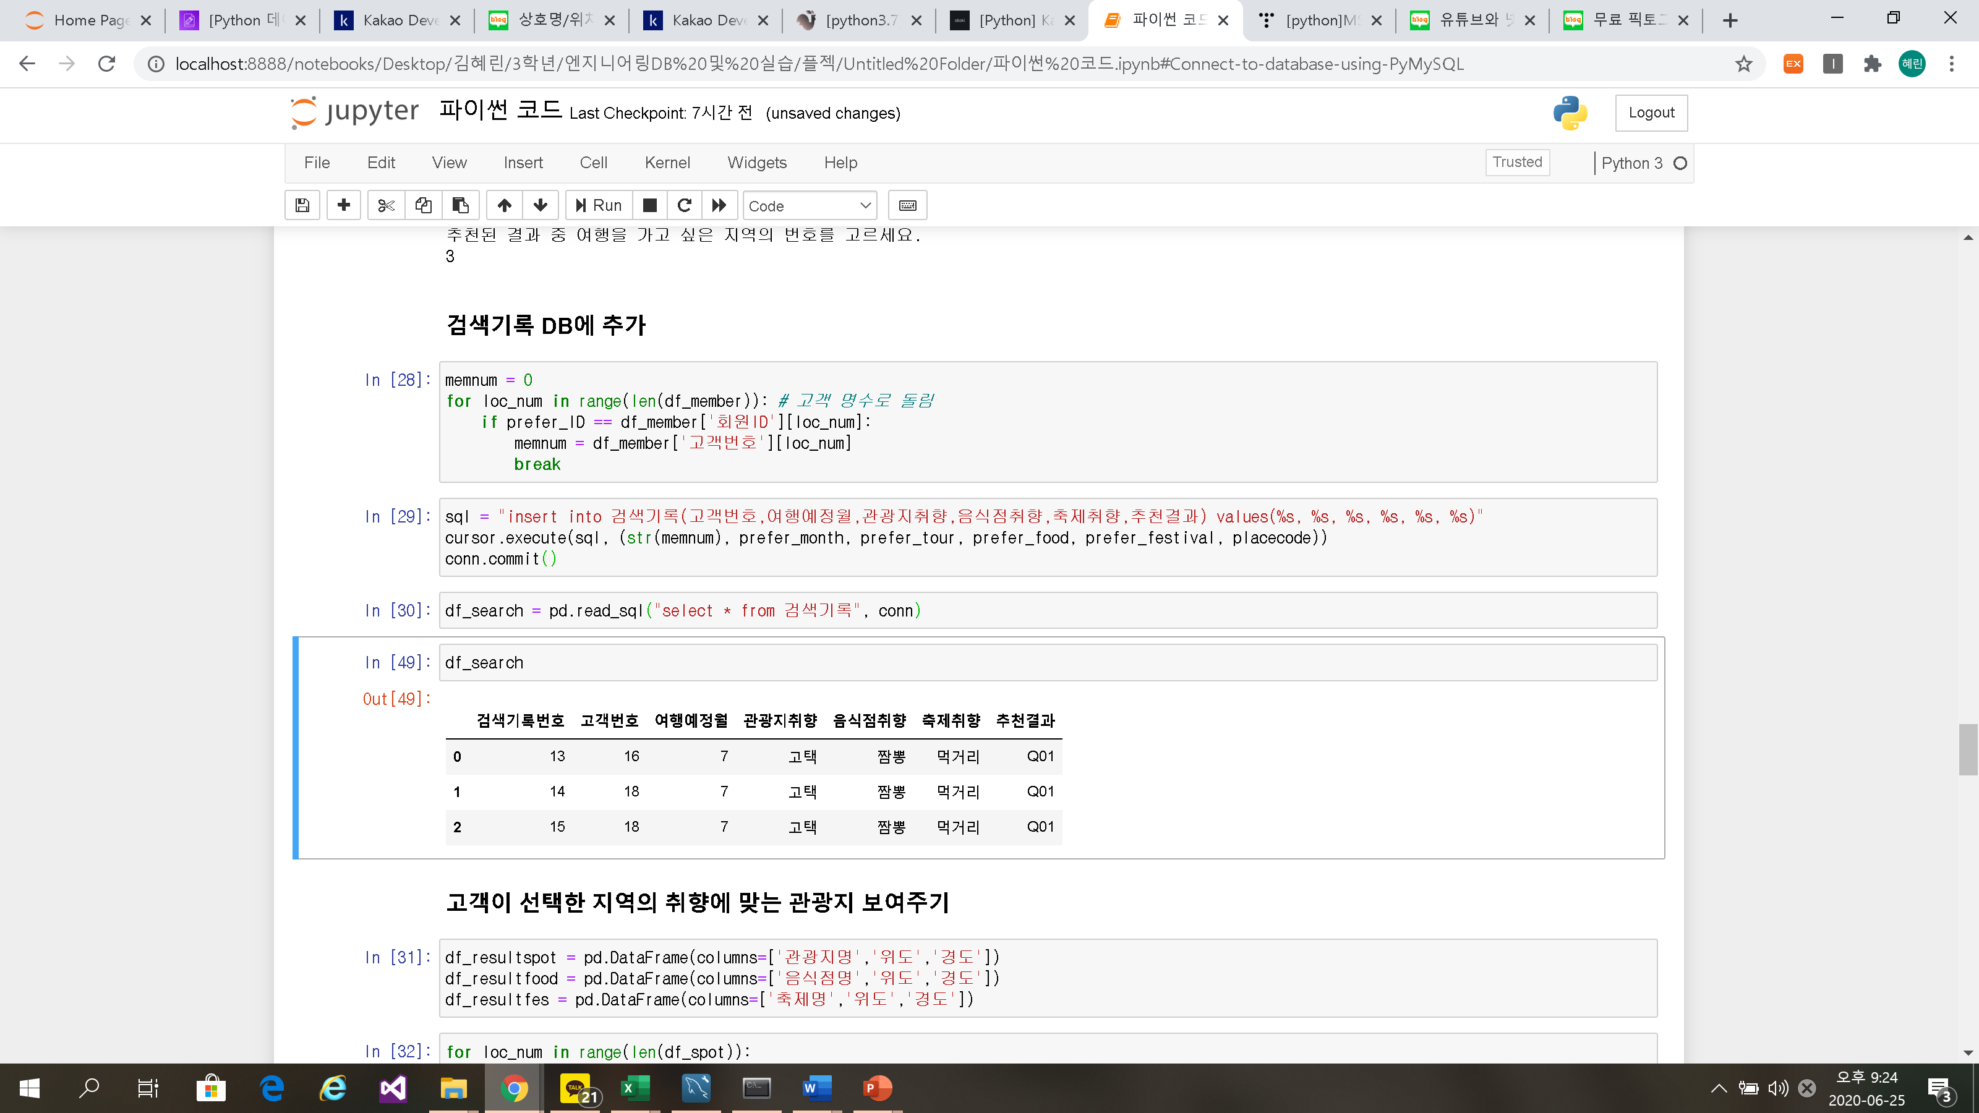
구동 결과
고객 정보 입력
DB에 추가
취향 정보 입력
DB 에서 테이블 가져오기
결과 데이터프레임
지역별 스코어링 과정
One hot encoding
검색기록 테이블에 결과 삽입

Slide 25
쿼리 및 시각화

Slide 26
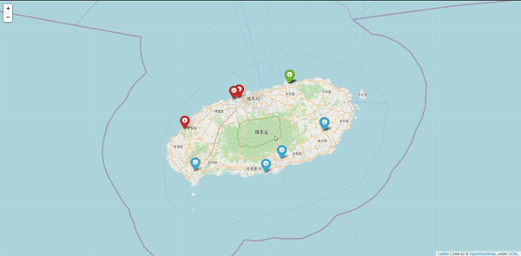
1. 추천 결과에 따른 콘텐츠 위치 제공
고객이 선택한 지역에서 입력한 취향을 반영한 관광지, 축제, 음식점의 위치 표시
구축한 DB와 파이썬 연동
Kakao api 이용 : 관광지와 음식점의 주소로부터 위도와 경도 추출
위도, 경도 기반
→ 이동 거리 파악을 통한 루트 제공
및 소요 시간 파악 위한 자료로도 활용 가능
추천 결과를 바탕으로
이에 해당하는 컨텐츠 태그 표시

Slide 27
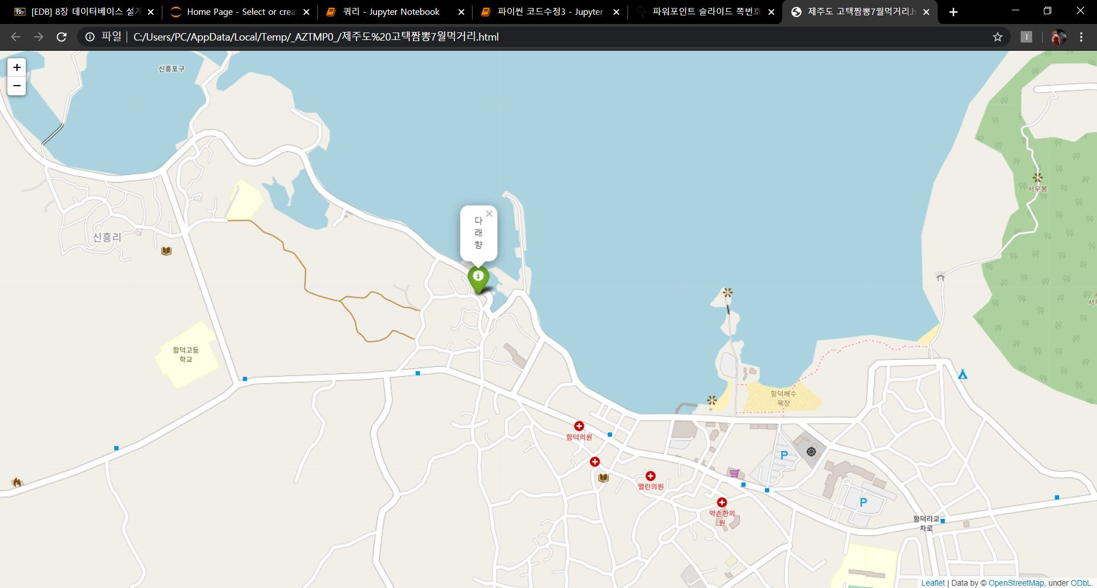
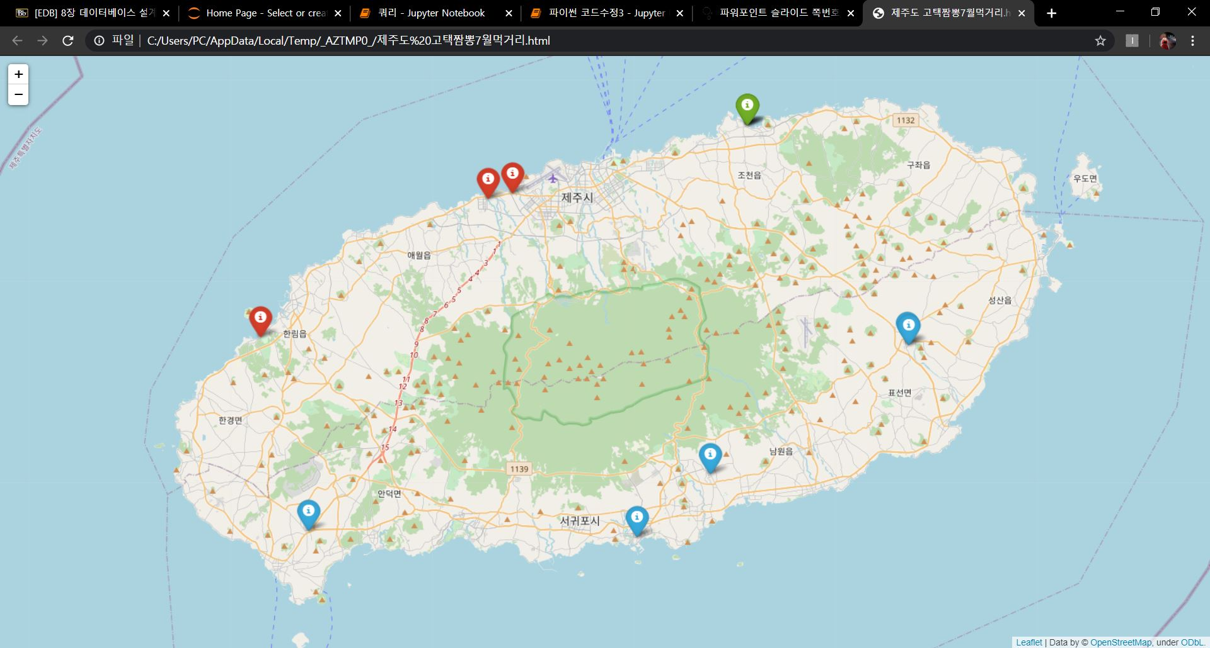
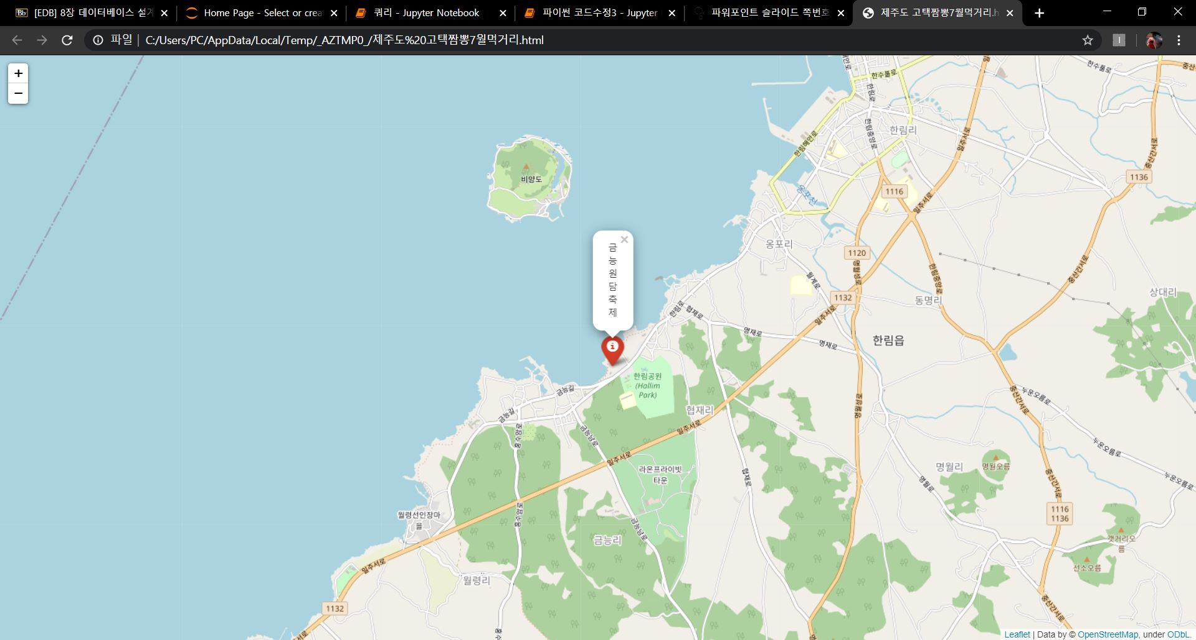
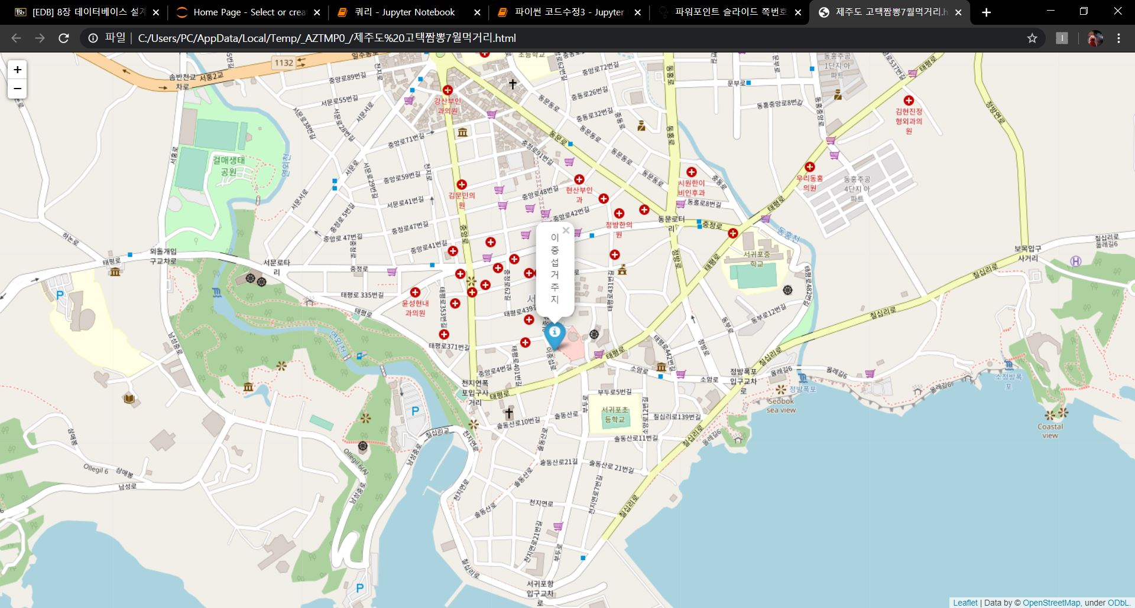
1. 추천 결과에 따른 콘텐츠 위치 제공
2. 음식점 정보
1. 축제 정보
3. 관광지 정보

Slide 28
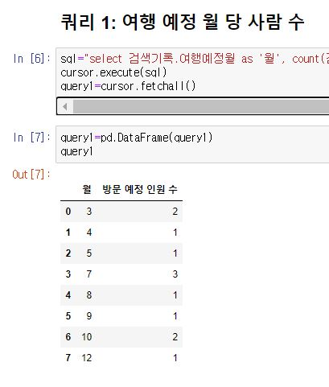
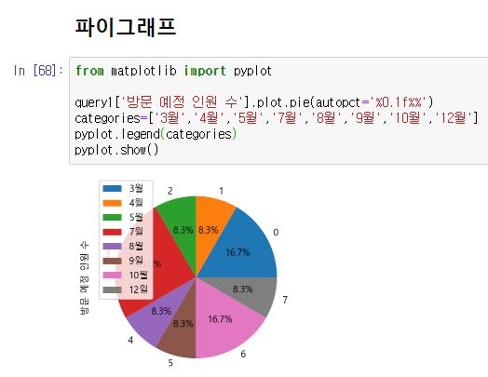
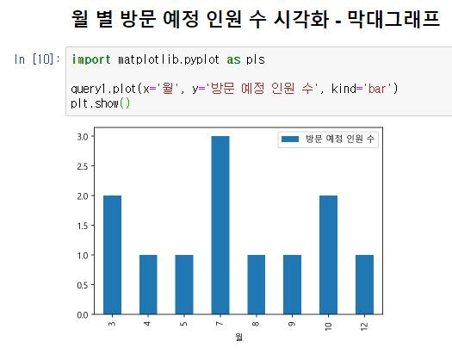
2. 월 별 방문 예정 인원
Sql문 중 count 함수 사용
검색 기록 테이블의 검색 기록 번호(index)를 count, 여행 예정 월 별 group 연산
추천 결과 기반 월 별 방문 예정 인원 수 체크
→ 해당 지역 및 관광지의 혼잡 정도 예상 가능
검색 기록이 누적될수록 더 정확한 분석 가능
쿼리 시각화 1. 표
쿼리 시각화 2. 파이 그래프
쿼리 시각화 3. 막대 그래프

Slide 29
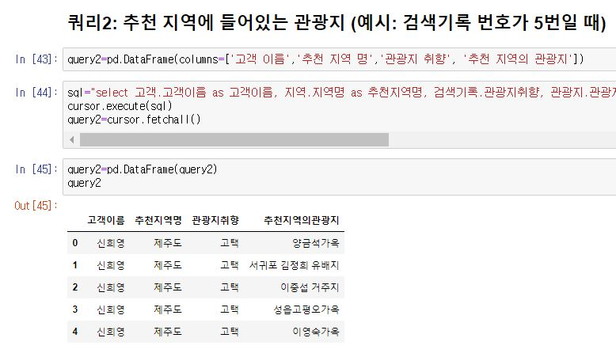
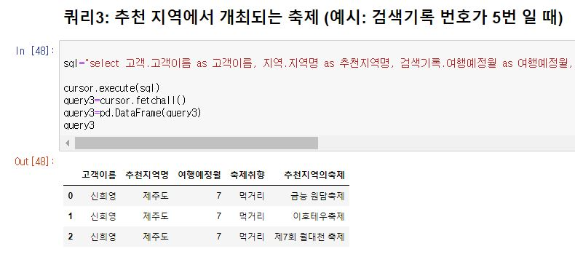
3. 결과 기반 관광지/축제 추천
결과에서 고객이 선택한 지역을 기반으로
입력 받은 취향과 동일 유형의 관광지 제시
Sql문 사용해 입력한 취향 정보, 요구사항과 일치하는 항목 제시
다양한 관광 거리의 정보를 제시
여행 일정 계획에 도움
추천 결과: 제주도 + 고객의 관광지 취향: 고택
-> 제주도의 고택 추천
추천 결과: 제주도 + 고객의 축제 취향: 먹거리
-> 제주도의 먹거리 축제 추천

Slide 30
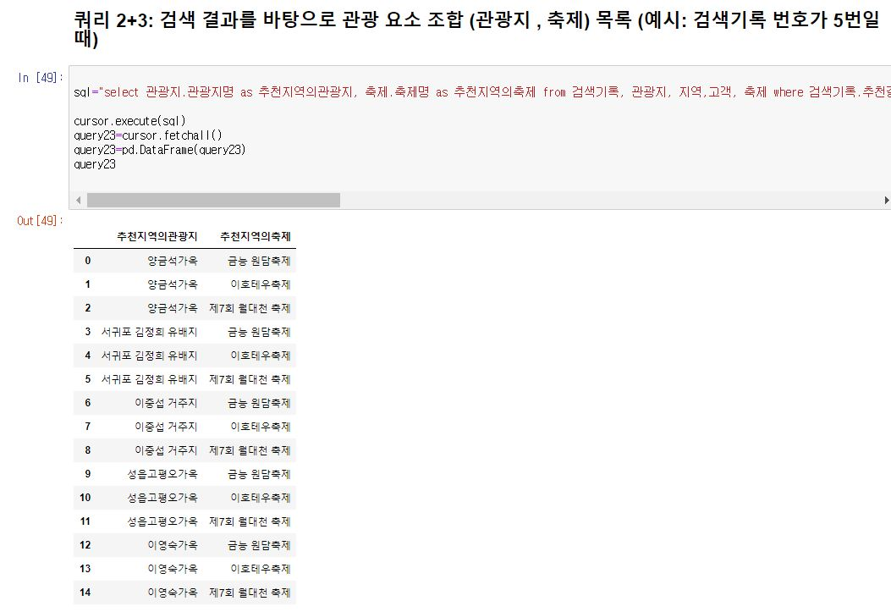
4. 추천 조합 제시
결과 기반 추천 조합 제시
이전 쿼리의 결과를 기반으로 추천 관광거리 조합 제시
이후 선택한 조합에 맞춘 매칭 서비스에 활용 가능
추천 결과: 제주도, 관광지 취향: 고택, 축제 취향: 먹거리
-> 제주도의 고택과 먹거리 축제의 조합 제시

Slide 31
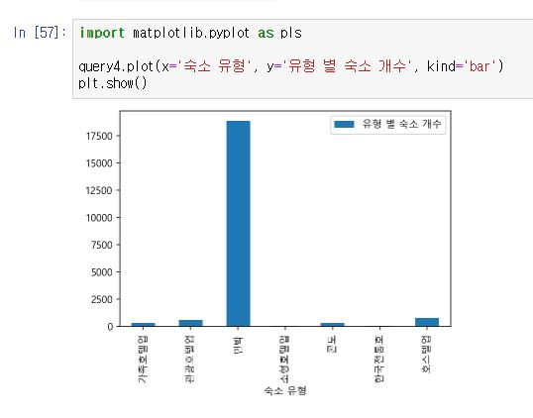
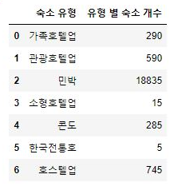
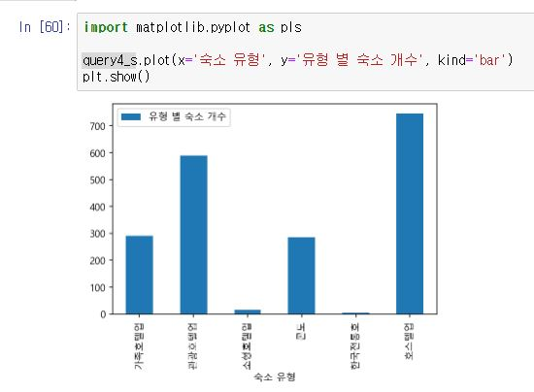
5. 추천 지역 인근 숙소 유형
추천 지역의 숙소 유형 및 비율 제시
→ 원하는 유형의 숙소 여부 판단 용이
Sql 문의 count 함수 사용
검색기록 테이블과 숙소 테이블 Join, 숙소 유형으로 group
숙소 검색 필터 설정 기능 추가
→ 특정 유형의 숙소 정보만 파악 가능
검색
필터
숙소 유형 별 개수

Slide 32
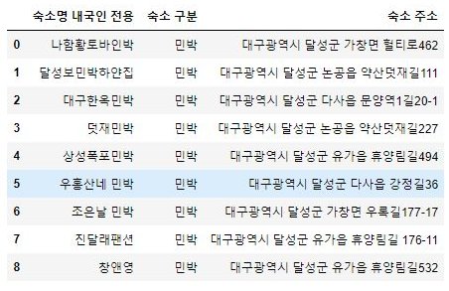
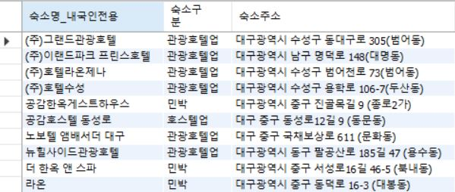
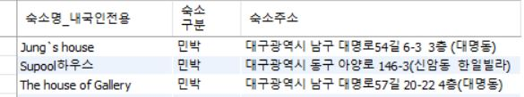
6. 숙소 별 서비스 대상자 정보
외국인 or 내국인 전용 숙소 정보 제시
Sql 문을 활용
검색기록, 고객, 숙소 테이블 Join
옵션: 외국인/내국인/제한없음
입력한 옵션에 해당하는 숙소 정보 도출
대구의 내국인 전용 숙소 정보
대구의 외국인 전용 숙소 정보
대구의 서비스 대상 제한 없는 숙소 정보

Slide 33


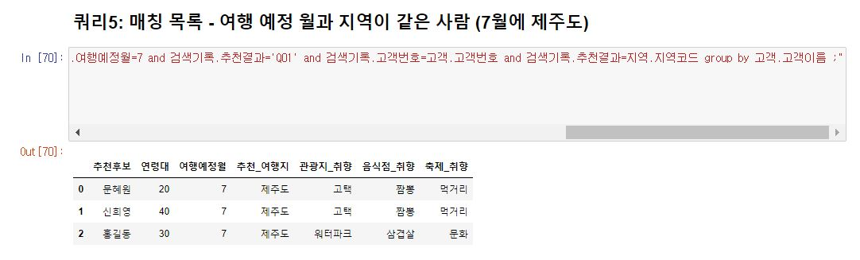
7. 여행 메이트 매칭
1) 추천 지역과 여행 예정 월이 같은 사람의 정보 제시
2) Sql 문 활용해 추천 결과 기반 매칭 후보 목록 제시
- 검색기록, 고객, 관광지, 음식점, 축제, 지역 테이블 Join
3) 추천 결과를 바탕으로 동일 조건의 고객 정보 제시
함께 동행하고 싶은 여행 메이트 선택 가능
matching
홍길동
여행 예정 : 7월
관광지 : 워터파크
음식 : 삼겹살
축제 : 문화
추천 결과 : 제주도
신희영
여행 예정 : 7월
관광지 : 고택
음식 : 짬뽕
축제 : 먹거리
추천 결과 : 제주도
7월에 제주도 여행 예정인 사람 목록
(취향이 유사한 사람을 우선으로 정렬)

Slide 34
결과
기대 효과 및 결론

Slide 35
기대 효과 및 결론
사용자가 많아져 데이터가 누적된다면 협업 필터링(collaborative filtering)도 적용 가능
위도 경도를 이용한 지도 시각화를 구체화
→ 이동 루트 추천 기능을 추가할 수 있음.
이동 경로의 거리를 계산해 이동 소요 시간 계산 가능
3. 개성이 강한 요즘 세대의 사용자들에게 적절
SNS, YOUTUBE 등 미디어 관련하여 자동으로 취향을 파악
→ 여행지 자동 추천 가능성
5. 쿼리 조합으로 얻을 수 있는 데이터 다양성
6. DB의 확장으로 지역 또는 해외 사용 활성화 가능성

Slide 36
Thank you

